Slide 1
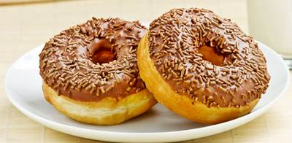
SESI 1
AKU BUKAN DONAT

Slide 2
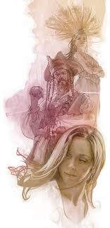
SIAPAKAH YEFTA?
ANAK GILEAD DARI PEREMPUAN SUNDAL DAN PEREMPUAN LAIN
YEFTA DIBESARKAN DALAM LINGKUNGAN KELUARGA AYAHNYA, SAUDARA-SAUDARA TIRINYA

Slide 3
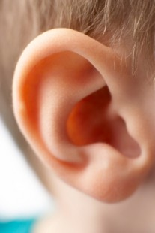
YEFTA ANAK YANG TERTOLAK
DASAR ANAK HARAM!
DASAR ANAK PEREMPUAN NAKAL!
JANGAN IKUT-IKUTAN YA, KAMU BUKAN ANGGOTA KELUARGA KAMI

Slide 4
YEFTA TIDAK BISA MEMILIH LAHIR DI KELUARGA YANG SEPERTI APA
ORANG YANG TERTOLAK BISA MENGALAMI HAL-HAL SEPERTI INI:
MINDER, MARAH, MERASA TERTOLAK, MOGOK, MEMBERONTAK TERHADAP TUHAN, MEMBERONTAK TERHADAP ORANG TUA, MEMBERONTAK TERHADAP KEADAAN DAN LINGKUNGAN, SENGAJA MERUSAKKAN HIDUPNYA SENDIRI KARENA SUDAH TIDAK PERDULI TERHADAP DIRI SENDIRI, MELAKUKAN BERBAGAI CARA AGAR DIA MENDAPATKAN PENERIMAAN, PENGHARGAAN, KASIH SAYANG, PERHATIAN, LARI DARI KENYATAAN, DLL

Slide 5
INGAT !
ORANG TUA KITA TIDAK SEMPURNA
MEREKA MEMPUNYAI KELEMAHAN DAN KESALAHAN
AMPUNI KELEMAHAN DAN KESALAHAN MEREKA
MINTA ROH KUDUS MEMBANTU KITA MENGAMPUNI MEREKA
( BIKARKAN BENDERA BIRU= LAMBANG ROH KUDUS)

Slide 6
SETELAH YEFTA BESAR...
DIA DIUSIR OLEH SAUDARA-SAUDARANYA
DAN AKHIRNYA DIA LARI..
MENJADI PEMIMPIN DARI KAWANAN PERAMPOK
LHOH....PADAHAL DIA TADINYA ADALAH PAHLAWAN YANG GAGAH PERKASA ( HAKIM-HAKIM 11)
MENGAPA BISA JADI PERAMPOK?
POTENSI KITA YANG SEBENARNYA BAIK BISA SAJA BERBELOK MENJADI ALAT KEJAHATAN.
BEGITULAH BISA TERJADI PADA ORANG YANG TERTOLAK

Slide 7
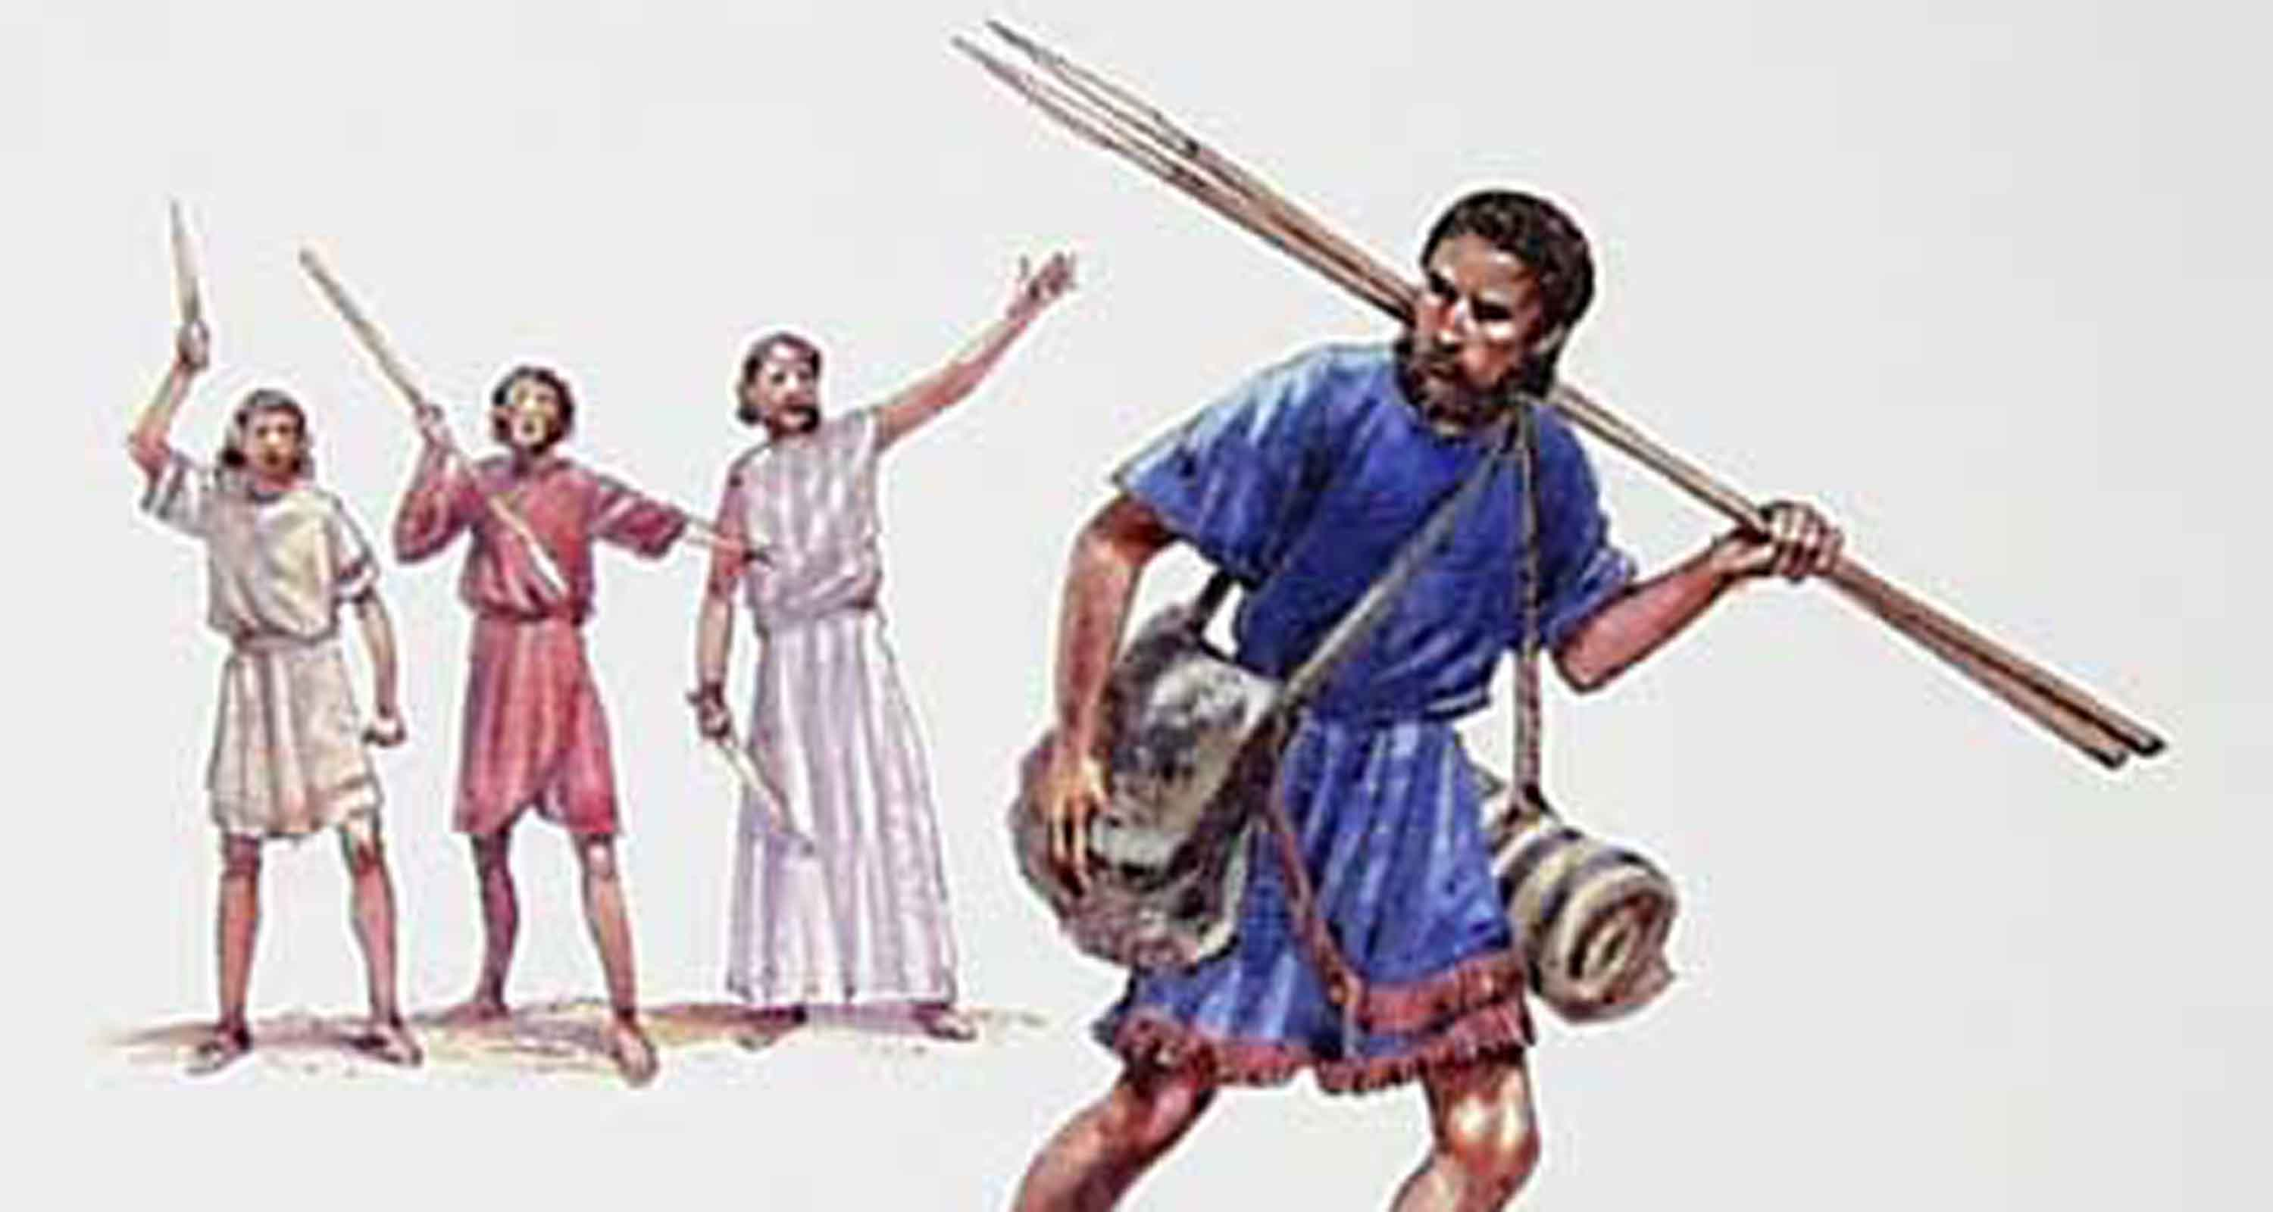

Slide 8
HATI-HATI !
PADA SAAT TERTOLAK IBLIS BISA MEMAKAI HAL ITU UNTUK MEMBAWA KITA LARI DARI KENYATAAN DAN MASUK KE DALAM DOSA
MARI KIBARKAN BENDERA HITAM

Slide 9
ADA SERANGAN DARI BANI AMON
PARA TUA-TUA GILEAD MENJEMPUT YEFTA YANG ADA DI TANAH TOB, UNTUK MENJADIKAN YEFTA PANGLIMA MEREKA, UNTUK BERPERANG MELAWAN AMON
TETAPI YEFTA MENJAWAB;
“BUKANKAH KAMU SENDIRI MEMBENCI AKU DAN MENGUSIR AKU DARI KELUARGAKU? MENGAPA KAMU DATANG SEKARANG KEPADAKU, PADA WAKTU KAMU TERDESAK?”

Slide 10
INGAT!
JIKA HATIMU BERLOBANG SEPERTI DONAT, ADA LUKA YANG HARUS DISEMBUHKAN/ DITUTUP. MINTALAH TUHAN HATI YANG MAU DIPULIHKAN DENGAN KASIH
KIBARKAN KASIH YANG MAU MENGAMPUNI, DENGAN BENDERA WARNA MERAH MUDA/UNGU

Slide 11
POTENSI YANG TERPENDAM
TIDAK BISA MENANGKAP SETIAP KESEMPATAN YANG ADA
“MENGAPA KAMU DATANG SEKARANG KEPADAKU, PADA WAKTU KAMU TERDESAK?”

Slide 12
INGAT ! JANGAN BIARKAN POTENSIMU DIBUNUH, DICURI DAN DIBINASAKAN OLEH IBLIS HANYA GARA-GARA ADA LOBANG DONAT DI DALAM HATIMU, KAMU HARUS HANCURKAN TEMBOK KEBENCIAN DAN PEMBERONTAKAN AGAR TALENTAMU DAPAT TERUS BERTUMBUH DAN DIKEMBANGKAN
KIBARKAN WARNA HIJAU LAMBANG PERTUMBUHAN

Slide 13
BAGAIMANA YEFTA MAU?
“MEMANG, KAMI DATANG KEMBALI SEKARANG KEPADAMU, IKUTILAH KAMI DAN BERPERANGLAH MELAWAN BANI AMON, MAKA ENGKAU AKAN MENJADI KEPALA ATAS KAMI, ATAS SELURUH PENDUDUK GILEAD.”

Slide 14
ORANG YANG TERTOLAK
AKAN MELAKUKAN APA SAJA UNTUK SUPAYA
DIA BISA DITERIMA OLEH LINGKUNGANNYA/TEMAN-TEMANNYA...
SEPERTI JUGA YEFTA
DIA MAU JADI PERAMPOK ATAU PANGLIMA ASAL DITERIMA

Slide 15
INGAT ! TUHAN YESUS BEGITU MENGASIHIMU. WALAUPUN MUNGKIN ORANG TUAMU , KELUARGAMU, TEMAN-TEMANMU MENOLAKMU, INGATLAH BAHWA TUHAN YESUS BEGITU MENGASIHIMU DIA MAU MATI DI ATAS KAYU SALIB UNTUK MENERIMAMU APA ADANYA, MENGAMPUNI DOSA-DOSAMU DAN MAU MENYELAMATKAN HIDUPMU, MENJADIKANMU SAHABAT NYA
KIBARKAN WARNA MERAH / LAMBANG DARAH YESUS

Slide 16
OLEH KARENA ITU, KITA TIDAK PERLU HARUS MELAKUKAN APA SAJA , TERMASUK HIDUP DALAM DOSA, DEMI AGAR DITERIMA OLEH MEREKA SEMUA. YANG PENTING DALAM HIDUP KITA ADA SATU PRIBADI YANG TIDAK PERNAH MENOLAK KITA,BAHKAN DIA SUDAH MATI BAGI KITA SELAGI KITA MASIH BERDOSA. DIA ADALAH YESUS
JANGAN KIBARKAN BENDERA HITAM LAGI, KINI SAATNYA BERKATA- YESUS , AKU INGIN HIDUP KUDUS. WALAUPUN UNTUK HIDUP KUDUS, KITA KADANG HARUS DIEJEK TEMAN, DIOLOK TEMAN, DIKATAKAN SOK SUCI, SOK BAIK, DIPANGGIL DENGAN EJEKAN PAK PENDETA, IBU PENDETA, DLL
AYO KIBARKAN BENDERA PUTIH, KATAKAN AKU ADALAH GENERASI YANG KUDUS.

Slide 17
KINI KIBARKAN BENDERA MERAH DAN PUTIH, KATAKAN AKU ANAK INDONESIA , MAU HIDUP KUDUS KARENA DARAH YESUS SUDAH MEMBELI AKU DENGAN LUNAS, AKU MILIK KRISTUS

Slide 18
PRIBADI YANG TERTOLAK MENJADI ORANG YANG TIDAK TULUS
KATA YEFTA KEPADA PARA TUA-TUA GILEAD.”JADI, JIKA KAMU MEMBAWA AKU KEMBALI UNTUK BERPERANG MELAWAN BANI AMON, DAN TUHAN MENYERAHKAN MEREKA KEPADAKU, MAKA AKULAH YANG AKAN MENJADI KEPALA ATAS KAMU?”

Slide 19
INGATLAH BAHWA TUHAN YESUS TIDAK PERNAH MENOLAKMU
DIA MENGASIHIMU DENGAN TULUS
KIBARKAN BENDERA WARNA MERAH MUDA

Slide 20
TETAPI YEFTA MEMBAWA
SELURUH PERKARANYA ITU
KE HADAPAN TUHAN, DI MIZPA

Slide 21
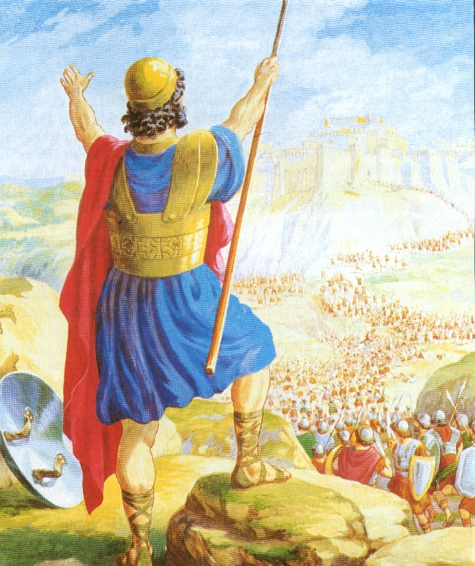

Slide 22
INGAT ! DATANGLAH KEPADA MENARA KEKUATAN ITU
MENARA YANG MEMBERI KEMENANGAN/ KESEMBUHAN DARI TRAUMA / KESEMBUHAN DARI RASA TERTOLAK, ADA KEMULIAAN TUHAN YANG DINYATAKAN
TUHAN AKAN MENUTUP LUBANG DONAT ITU. KARENA KAMU BUKAN DONAT
KIBARKAN WARNA KUNING TANDA KEMULIAAN TUHAN, MENARA KEKUATAN YANG DARI TUHAN

Slide 23
NASAR YANG TIDAK PERLU
“JIKA ENGKAU SUNGGUH-SUNGGUH MENYERAHKAN BANI AMON ITU KE DALAM TANGANKU, MAKA APA YANG KELUAR DARI PINTU RUMAHKU UNTUK MENEMUI AKU, PADA WAKTU AKU KEMBALI DENGAN SELAMAT DARI BANI AMON, ITU AKAN MENJADI KEPUNYAAN TUHAN,DAN AKU AKAN MEMPERSEMBAHKANNYA SEBAGAI KORBAN BAKARAN.”

Slide 24
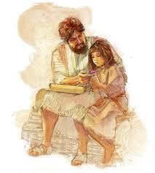

Slide 25
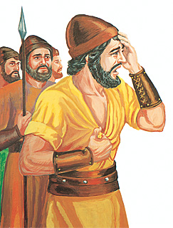

Slide 26
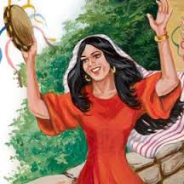

Slide 27
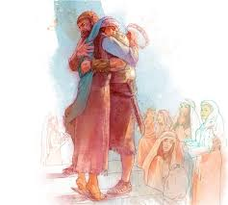

Slide 28
INGAT ! TUHAN TIDAK MENUNTUT APA –APA DARI HIDUP KITA, KARENA DIA MENGASIHI KITA, YANG TUHAN INGINKAN ADALAH HATI YANG MAU DIBENTUK, TUHAN TIDAK MENGINGINKAN HARTA KITA, RUMAH KITA, TALENTA KITA, WAKTU KITA ATAU APA SAJA, TETAPI TUHAN SANGAT MENGINGINI HATI KITA, HATI YANG KITA SERAHKAN PADA TANGAN TUHAN
MARI KIBARKAN WARNA BIRU- KARENA ROH KUDUS YANG AKAN MENOLONG KITA TERUS MEMILIKI HATI YANG MENGASIHI TUHAN, HATI YANG MAU DIBENTUK, HATI YANG MAU MEMBUKA DIRI BAGI KASIH TUHAN DAN PENERIMAAN DARI TUHAN.

